Slide 1
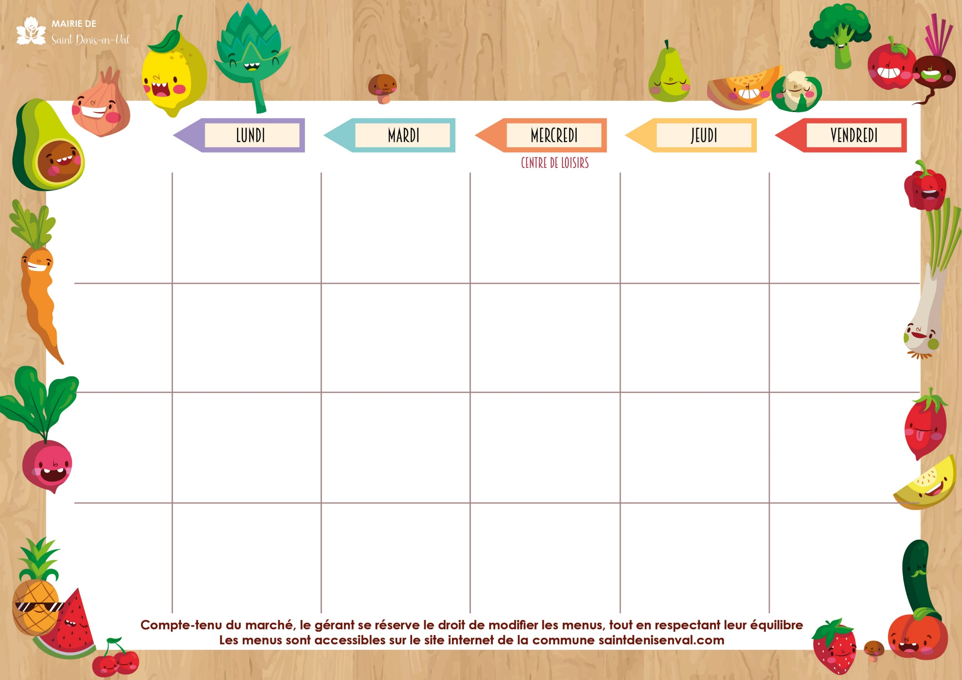
ANNÉE SCOLAIRE
2024/2025
Chou blanc emmental
Quenelle de volaille sauce aux câpres
Semoule
Fromage
Tartelette aux pommes maison
Goûter : Compote gourde « BN »
Terrine de poisson sauce à la crème
Steak haché au poivre
Haricots verts / flageolets
Fromage Bio
Banane
Goûter : Croissant
Menu végétarien
Velouté de légumes maison
Œuf mollet gratiné
Epinards à la crème Bio et Pommes de terre vapeur
Fromage
Poire
Goûter : Gâteau au yaourt maison
Cèleri rémoulade
Jambon au miel
Gratin dauphinois maison
Fromage
Bugnes
Goûter : Orange - Madeleine
Carottes râpées Bio
Filet de limande sauce armoricaine
Blé
Crème aux œufs maison
Goûter : Pain fromage
Du 3 au 7
Mars
Pomelo
Feuilleté poulet et poireaux
Haricots plats Bio
Yaourt fermier
Goûter : Chunky Brownie
Quiche maison
Sauté de bœuf sauce à la moutarde
Soufflé aux carottes maison Bio
Formage
Assortiment de fruits
Goûter : Poire de Melleray - Gaufrette
Maquereau
Saucisse
Lentilles du Gatinais
Fromage Bio
Tiramisu aux fruits rouges
Goûter : Crème à la vanille
Madeleine
Velouté de champignons
Filet de saumon grillé sauce beurre citronné
Brocolis
Petit suisse
Kiwi
Goûter : Poire
Gâteaux secs
Menu végétarien
Salade coleslaw Bio
Hachis végétal
Fromage blanc aux coulis
de fruits
Goûter : Cheesecake
Du 10 au 14 Mars
Rillettes
Rabe de lapin sauce aux champignons
Coquillettes
Fromage Bio
Pomme
Goûter : Pain barre de chocolat
Menu végétarien
Chou blanc / maÏs
Cordon végétal
Petit pois /carottes
Fromage
Île flottante et amandes grillées
Goûter : Kiwi
Quatre-quarts
Jambon macédoine
Omelette emmental
Brocolis Bio
Petit Suisse
Ananas
Goûter : Chausson aux pommes
Concombre à la crème
Rolls de poulet fruits secs et marrons
Haricots verts Bio
Fromage
Salade de fruits
Goûter : Banane - madeleine
Betteraves rouges râpées
Boulettes de bœuf à la
sauce tomates
Purée maison
Crème maison
Goûter : Yaourt -
« petit beurre »
Du 17 au 21 Mars
Menu végétarien
Œuf mayonnaise
Blanquette végétale
Riz au curry
Fromage Bio
Orange
Goûter : Pain confiture
Salade d’endives à l’emmental
Rôti de porc sauce aux champignons
Purée de courge
Compote maison
Goûter : Orange sanguine
Gâteaux secs
Menu végétarien
Salade coleslaw
Hachis végétal
Fromage blanc au coulis de fruits
Goûter : Cheesecake
Salade de pâtes au surimi
Soufflé de poisson
Chou-fleur Bio
Fromage
Poire de Melleray
Goûter : Crème à la vanille
Cookies
Carottes râpées
Rôti de bœuf
Pommes de terre sautées
Fromage Bio
Mousse au chocolat
Goûter : Pomme de Melleray - Madeleine
Du 24 au 28 Mars

